Slide 1
Seminar HĐH
Trường Đại học Khoa học Tự nhiên, ĐHQG-HCM
Khoa Công Nghệ Thông Tin
Bộ môn Mạng máy tính và Viễn thông
HĐH
15CLC

Slide 2
Nội dung
fit.hcmuns.edu.vn
HĐH
Giới thiệu Đồ Án 2
Những Phần Được Cung Cấp
Các system call mới
Các lớp và phương thức
Lập Lịch
CNTT-KHTN

Slide 3
Giới Thiệu Đồ Án 2
Đồ Án 2
Mục tiêu: Thiết kế và cài đặt để hỗ trợ đa chương trình trên Nachos

Slide 4
Những phần được cung câp
Các bạn sẽ được cung cấp các thành phần sau cho đồ án 2
Lớp Ptable: quản lý một tiến trình
Lớp PCB mô tả một tiến trình và các hành động của nó.
Và lớp BitMap để lưu vết các tiến trình hiện hành

Slide 5
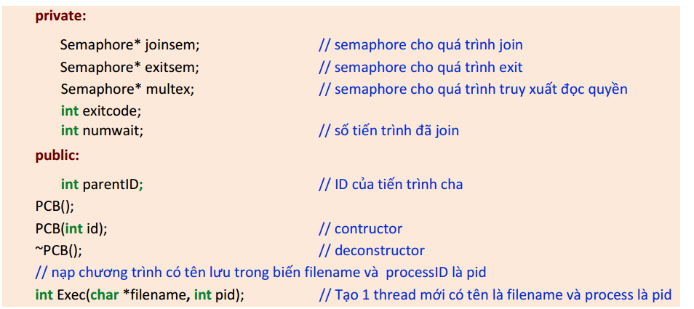
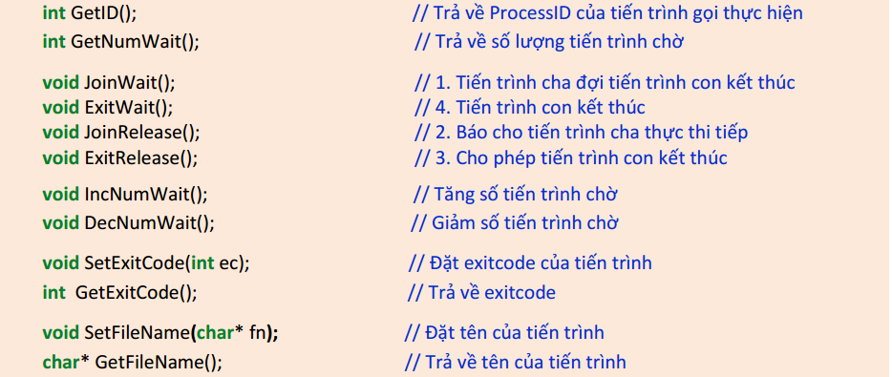
Lớp PCB

Slide 6
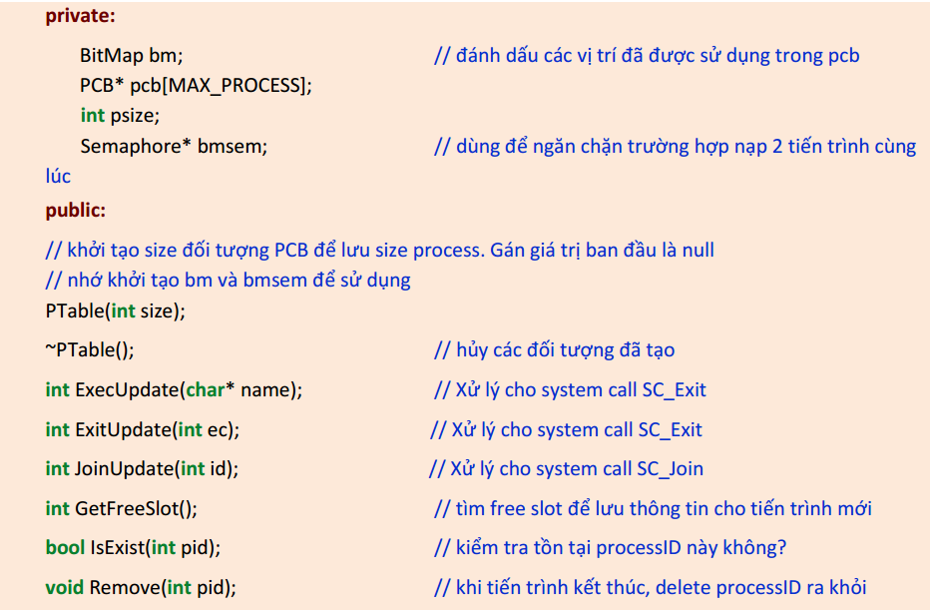
Lớp PTable

Slide 7
Lớp Bitmap
Có sẵn
Cung cấp một số hàm sau
Find
Mark
Clear
NumClear…

Slide 8
Các Syscall mới
Nachos System Call | Nachos Functionality
SpaceID Exec(char *name, int priority) | Gọi để thực thi một file

Slide 9
Viết các hàm trong lớp PTable
int ExecUpdate(char* name);
Gọi mutex->P(); để giúp tránh tình trạng nạp 2 tiến trình cùng 1 lúc.
Kiểm tra tính hợp lệ của chương trình “name”.
Kiểm tra sự tồn tại của chương trình “name” bằng cách gọi phương thức Open của lớp fileSystem
So sánh tên chương trình và tên của currentThread để chắc chắn rằng chương trình này không gọi thực thi chính nó.
Tìm slot trống trong bảng Ptable.
Nếu có slot trống thì khởi tạo một PCB mới với processID chính là index của slot này, parrentID là processID của currentThread.
Đánh dấu đã sử dụng.
Gọi thực thi phương thức Exec của lớp PCB.
Gọi bmsem->V().
Trả về kết quả thực thi của PCB->Exec.

Slide 10
Viết các hàm trong lớp PCB
int Exec(char *filename, int pid)
Gọi mutex->P(); để giúp tránh tình trạng nạp 2 tiến trình cùng 1 lúc.
Kiểm tra thread đã khởi tạo thành công chưa, nếu chưa thì báo lỗi là không đủ bộ nhớ, gọi mutex->V() và return.
Đặt processID của thread này là id.
Đặt parrentID của thread này là processID của thread gọi thực thi Exec
Gọi thực thi Fork(StartProcess_2,id) => Ta cast thread thành kiểu int, sau đó khi xử ký hàm StartProcess ta cast Thread về đúng kiểu của nó.
Trả về id.

Slide 11
Viết Syscal SC_Exce
Đọc địa chỉ tên chương trình “name” từ thanh ghi r4.
Tên chương trình lúc này đang ở trong user space. Gọi hàm User2System đã được khai báo trong lớp machine để chuyển vùng nhớ user space tới vùng nhớ system space.
Nếu bị lỗi thì báo “Không mở được file” và gán -1 vào thanh ghi 2.
Nếu không có lỗi thì gọi pTab.ExecUpdate(name), trả về và lưu kết quả thực thi phương thức này vào thanh ghi r2.

Slide 12
Chỉnh sửa thông số
Vào machine.h:
#define NumPhysPages 32 128
Vào disk.h:
#define SectorSize 128 512
Vào addrspace.cpp (/userprog)
Thay pageTable[i].physicalPage = i → hàm tìm 1 trang trống và đánh dấu đã sử dụng
Hàm này tự viết (dùng mảng 1 chiều có giá trị 0/1 đánh dấu vùng nhớ physicalPage đã được dùng hay chưa) → dùng các hàm Find, Mark, Clear, NumClear… của lớp Bitmap (Bitmap.h và Bitmap.cpp)

Slide 13
Vào addrspace.cpp:
Thêm đoạn code
Bổ sung các đoạn code còn lại vào trong tập tin addrspace.cpp → tham khảo trong file pdf.
if (numPages > số trang còn trống) {
printf("\nAddrSpace:Load: not enough memory for new process..!");
numPages = 0;
delete executable;
addrLock->Release();
return ;
}
// tự viết hàm tính Số trang còn trống

Slide 14
Các lớp cần phải tìm hiểu
Thread: Đây là lớp cài đặt việc quản lý thread ở trong Nachos gồm các hàm quan trọng
Constructor: Dùng để tạo ra một thread mới
Yield: Nhường CPU cho một thread đang ở
Sleep: đưa tiến trình vào trạng thái blocking
Fork: Khởi tạo các thông tin cần thiết cho một tiểu trình

Slide 15
StartProcess trong file protest.cc: dùng để khởi tạo và thực thi chương trình người dùng
AddrSpace: Đây là lớp dùng để quản lý không gian địa chỉ của người dùng chịu các trách nhiệm sau
Cấp phát không gian địa chỉ cho tiến trình
Thu hồi không gian đã cấp phát
Lưu và phục hồi trạng thái khi xảy ra context-switching

Slide 16
Kiểm tra đa chương của nachos
Chương trình Ping
#include "syscall.h“
void main()
{
int i;
for (i=0; i<1000; i++)
PrintChar('A');
}
Chương trình Pong
#include "syscall.h“
void main()
{
int i;
for (i=0; i<1000; i++)
PrintChar(‘B');
}

Slide 17
Kiểm tra đa chương của nachos
Chương trình scheduler
#include "syscall.h“
void main()
{ int pingPID, pongPID; PrintString("Ping-Pong test starting ...\n\n");
pingPID = Exec("./test/ping", 4);
pongPID = Exec("./test/pong", 4);
}
A, B được xuất xen kẽ nhau

Slide 18
Thank You !
HĐH
fit.hcmuns.edu.vn

